Slide 1
Chapter 4 태스크 관리
11 January, 2022
GUANGXUN ZHAO
guangxun0621@gmail.com

Slide 2
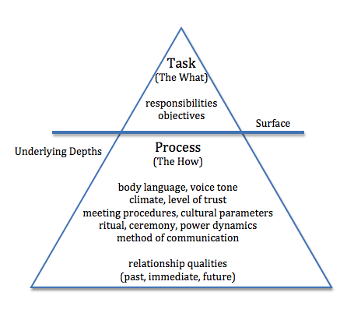
Contents
Task
Task_struct
Process and Thread
State trainsition
Context
Context switch
Signal
Q&A

Slide 3
Task
Task(태스크)
자원소유권의 단위 , 실행 및 작업의 단위
Process & Thread
Process: 실행 중인 프로그램
Thread : 수행의 단위
Virtual Memory
stack , heap , data , text
32bit
64bit
4GB
16EX
stack
heap
data
text
Kernel Space
3GB
128TB
User Space
lnclude/linux/sched.h
Struct task_struct{
…
struct mm_struct *mm;
Strict mm_struct *active_mm;
…
}
0B
0B

Slide 4
Task_struct
task_struct: 새로 생성된 task의 정보 기록한 자료구조
include/linux/sched.h
struct mm_struct { int count; pgd_t * pgd; ... typedef struct { unsigned long pte; } pte_t; typedef struct { unsigned long pmd; } pmd_t; typedef struct { unsigned long pgd; } pgd_t; typedef struct { unsigned long pgprot; } pgprot_t; ...
}
include/linux/sched.h
struct task_struct{
…
struct task_struct *p_opptr; struct task_struct *p_pptr; struct task_struct *p_cptr; struct task_struct *p_ysptr;
struct task_struct *p_osptr;
…
}
lnclude/linux/sched.h
#define TASK_RUNNNING( 0X0000)
#define TASK_INTERRUPTIBLE( 0X0001)
#define TASK_UNINTERRUPTIBLE( 0X0002)
#define TASK_STOPPED( 0X0004)
#define TASK_TRACED( 0X0008)
…
include/linux/sched.h
struct task_struct{
…
unsigned long sp0;
unsigned long sp;
unsigned short es;
unsigned short ds;
…
}
include/linux/sched.h
struct task_struct{
…
struct signal_struct *signal;
struct sighand_struct__rcu *sighand;
sigset_t blocked;
sigset_t readlblocked;
sigset_t saved_sigmask;
… }

Slide 5
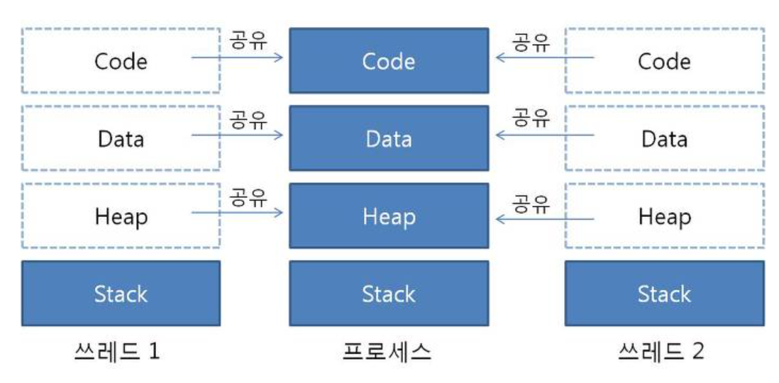
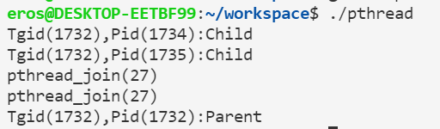



Process & Thread
독립
PID:process id
TGID:thread group id
posix 표준:한 프로세스 내 쓰레드는 동일한 pid 공유

Slide 6
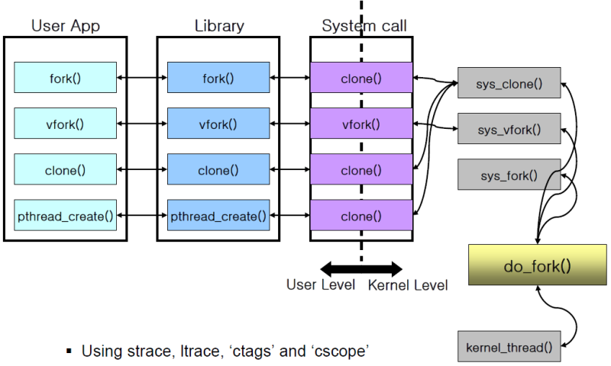
Process & Thread
Process
fork():process 생성
vfork():process 생성
차이점 : fork(서로 다른 주소) vfork(서로 같은 주소)
설명 : vfork는 자식 proces가 exec() or exit()호출 예정
그전까지 부모와 가상메모리 공유
Thread
Pthread_create():thread 라이브러리 생성
clone() :thread 생성
Task(process) 생성 과정
fork()➔ fork() ➔ clone() ➔ sys_clone() ➔ do_fork() ➔ task_struct() ➔ Task running 상태

Slide 7
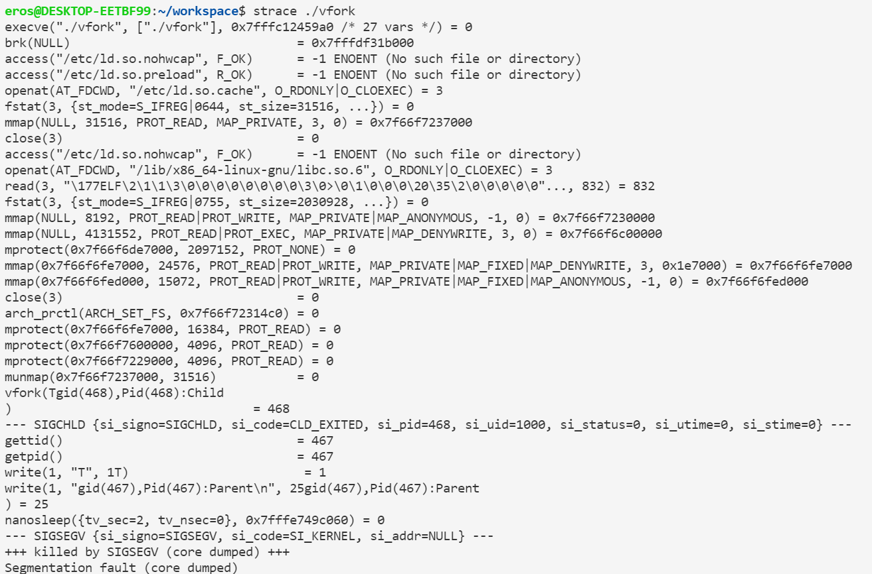
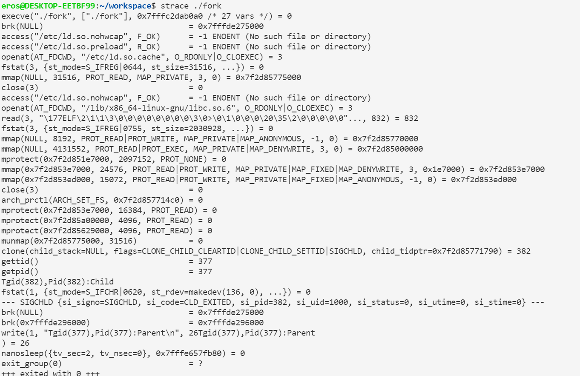
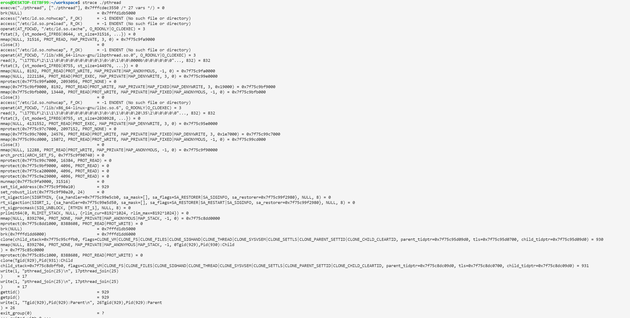
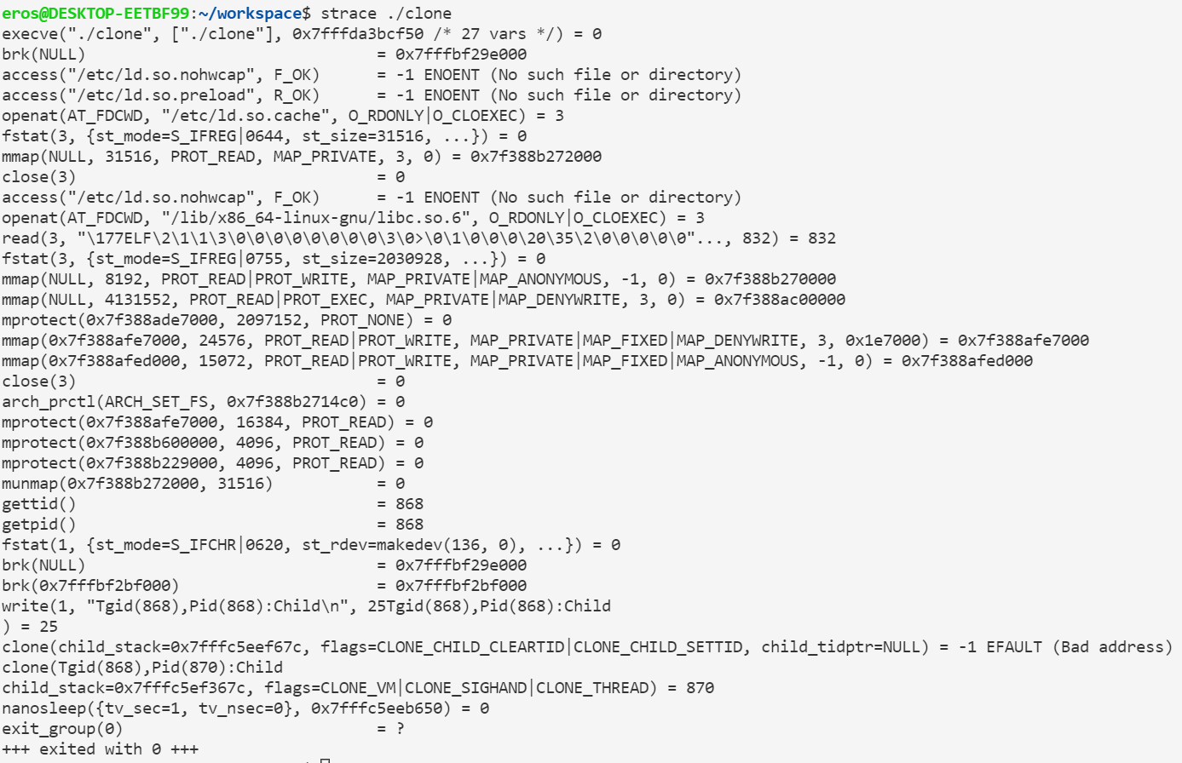
Process & Thread
fork
vfork
clone
pthread

Slide 8
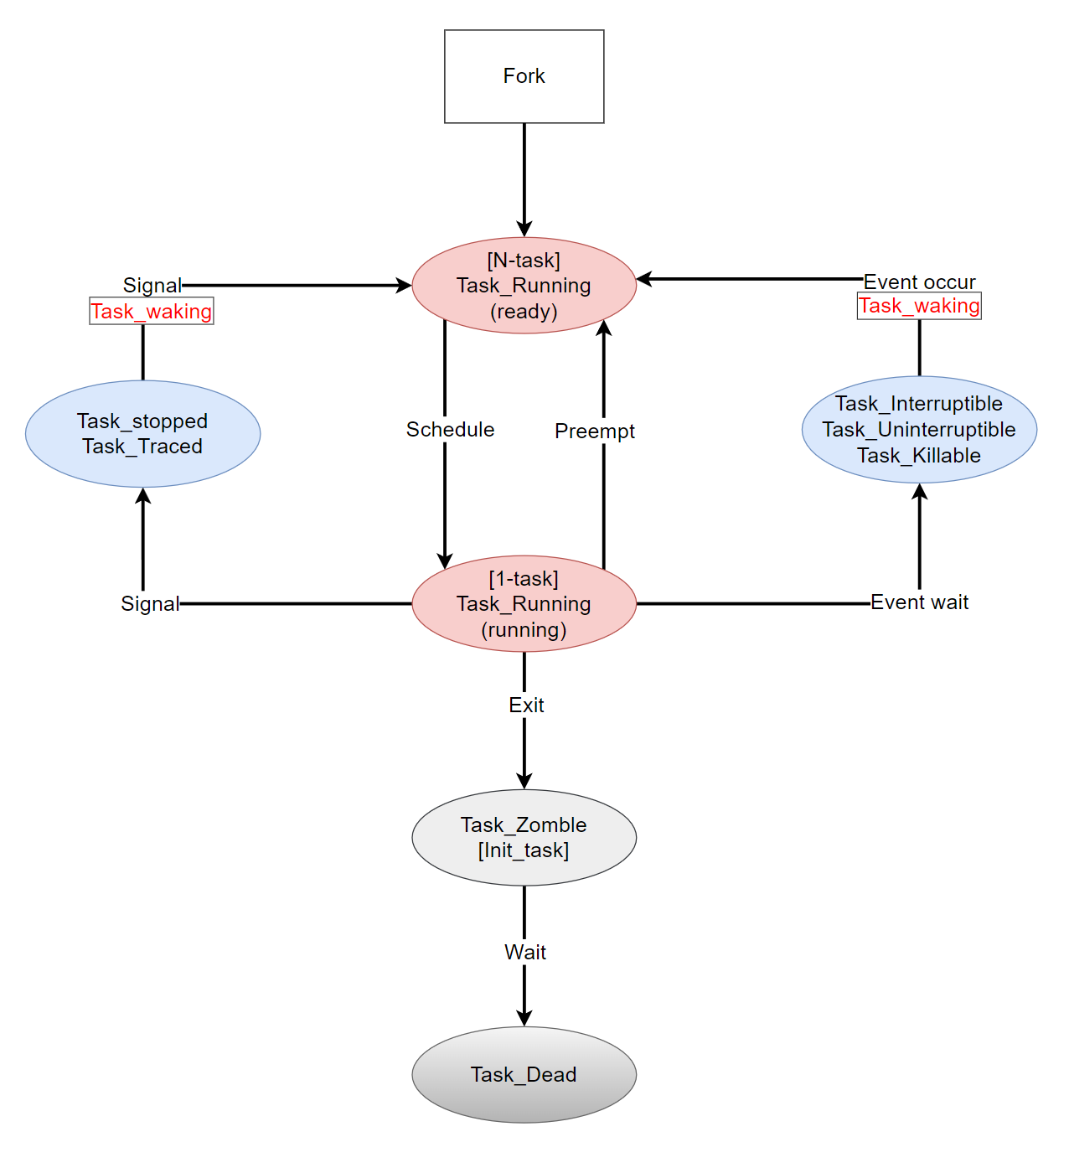
State transition
Task_Running(ready)
여러 태스크 중에서 실행시킬 태스크 선택
Task_Running(ruuning)
실제 CPU에서 실행 중인 태스크
Task_interruptible & Task_uninterruptible
Task_uninterruptible:시그널에 반응 안함
Task_Killable: 중요한 시그널에 반응
Task_stopped
SIGSTOP,SIGTSTP,SIGTTIN 등등 (인터럽트의 일종)
Task_Traced
디버거의 ptrace()호출로 디버깅 되고 있는 태스크
Task_Zombie
태스크 죽어있는 상태,할당 된 지원 대부분 반납

Slide 9
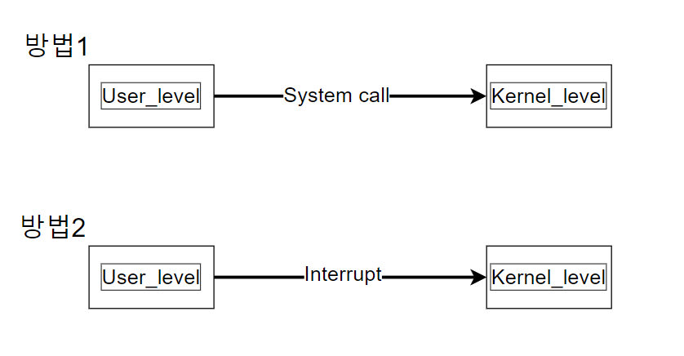
Task_Running
Task_Running(running)
User level running
Kernel level running
Task 생성
thread_union:Stack 8-16kb 할당(설정가능)
thread_info(process descriptor)
Flag
Task format(exec_domain)
등등
Stack
SP register
Struct thread_info{
…
struct task_struct *task;
…
}
Strcut task_struct{
…
void *stack
…
}
current

Slide 10
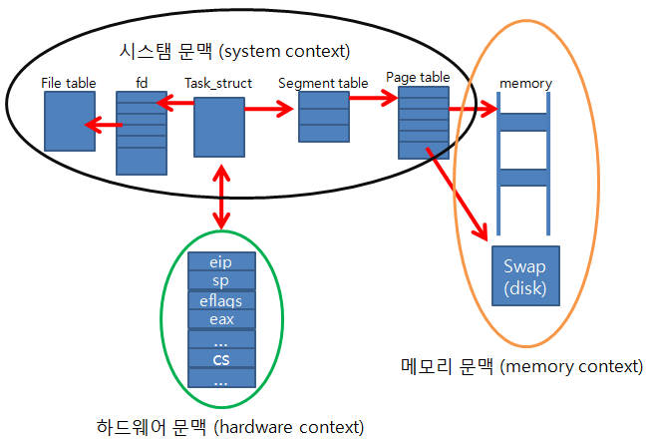
Context
Task와 관련된 ‘모든’ 정보를 문맥
System Context
Task 정보를 유지하기 위해 커널이 할당한 자료구조
task_struct , file descriptor , segment table 등
Memory Context
Text, stack, heap, swap space 등
Hardware Context
Context switch 할 때 현재 task의 정보
Thread_struct에 저장

Slide 11
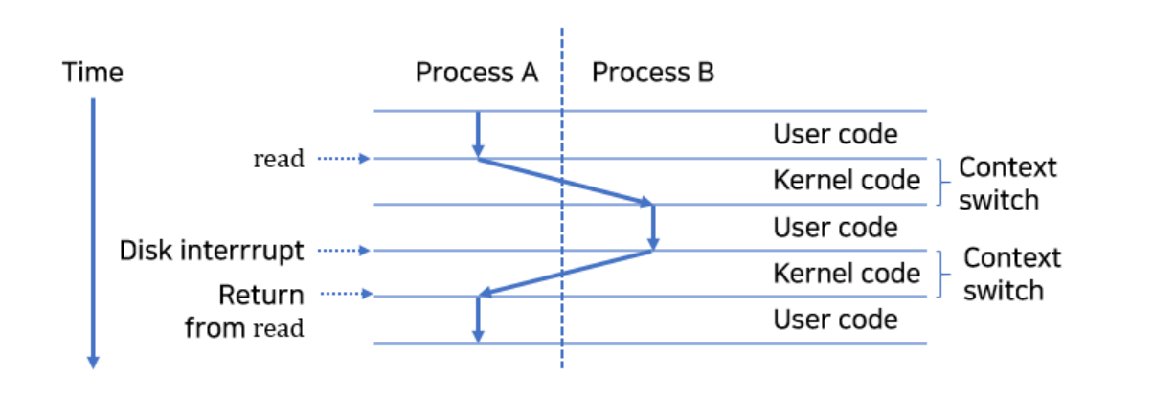
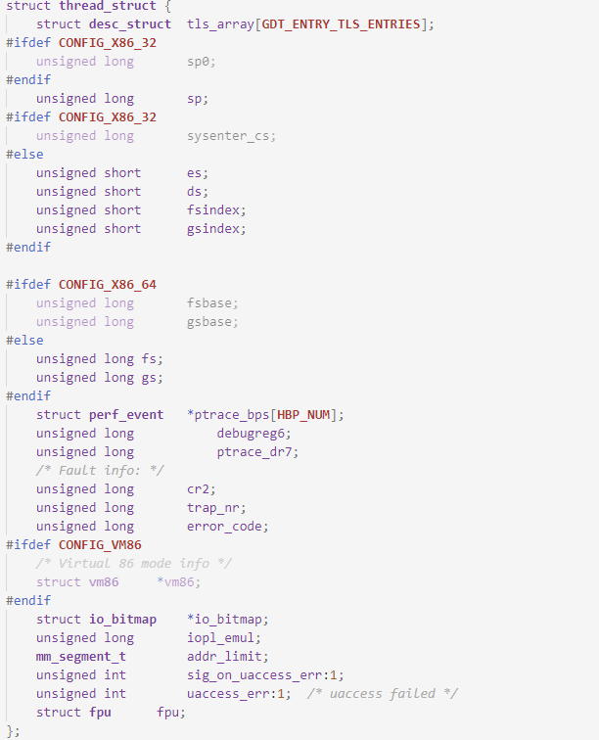
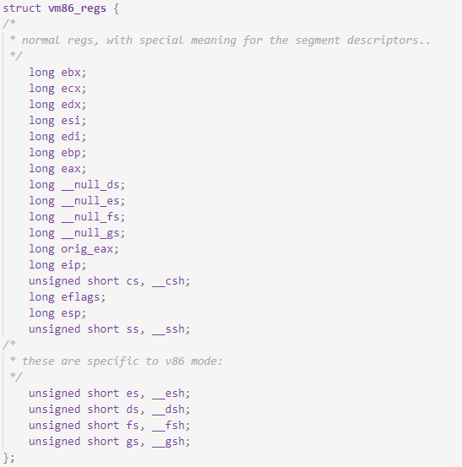
Context
Context Switch
수행중이던 task 동작을 멈추고 다른 task 전환
Event
Interrupt
Time slice
Context Save
Thread_struct:Context switch의 시점, 정보를 저장
eip: 명령어를 어디까지 수행 기억(pc)
Esp: stack pointer 현재 stack 사용 위치
eflags: cpu 상태
cs,ds: segment 관리

Slide 12
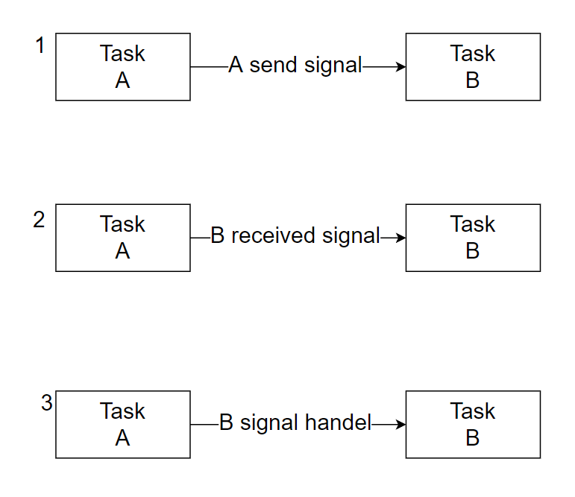
Signal
Signal
Task에게 비 동기적인 사건 발생을 알리는 메커니즘
시그널 처리 3가지 기능
보내기
sys_kill()
sys_tkill()
받기
task_struct
Signal: PID공유하는 TASK간 시그널 공유 O
Pending: PID공유하는 TASK간 시그널 공유 X
처리하기
sys_signal()
task_struct ( sighand 변수)
Signal 종류
기본 지원 32가지
Posix 표준 32가지 (커널에서 사용x)
handle

Slide 13
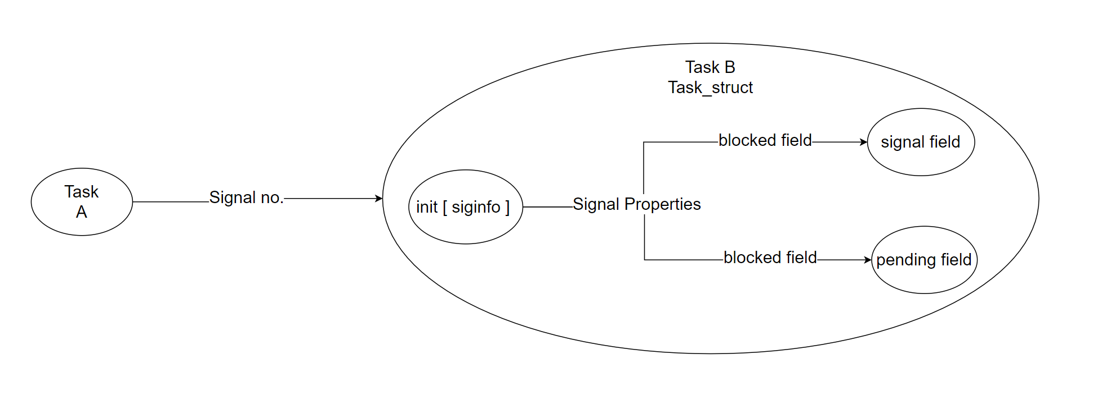
Signal
Signal field & Pending field
sys_kill()
sys_tkill()
Blocked field
특정 시그널을 받지 않도록 설정
SIGKILL & SIGSTOP 무시 못한다

Slide 14

Q & A
감사합니다

